Slide 1
Goed doen met Good Busy Handvatten voor de business case over voordelen en impact van medewerkersvrijwilligerswerk
Versie 1: september 2022
purpose

Slide 2
purpose
Maak je eigen business case
Wat fijn dat je aan de slag wilt met medewerkersvrijwilligerswerk en dat jij en jouw collega's op zoek zijn om meer social impact te maken. Bijgaand vind je ingrediënten die jou helpen bij het maken van jouw business case op dit thema.
Een business case maakt concreet of een project een positieve bijdrage levert aan de bedrijfsdoelstellingen tegen een acceptabel risico. Anders gezegd de opbrengst van de inzet versus de investeringen die je erin stopt.
Good Busy heeft voor jou onderzoeken, feiten en cijfers, en andere praktische tools verzameld die jou kunnen helpen bij het krijgen van draagvlak en maken van keuzes bij het opzetten voor impactvolle medewerkersvrijwilligerswerk-programma's.
De informatie uit deze business case is vrij te gebruiken voor iedereen die meer wil doen met medewerkersvrijwilligerswerk.
Wil je informatie uit deze business case gebruiken of publiceren, graag met bronvermelding.
En heb je aanvullingen, laat het ons weten via goodbusy@nov.nl Hiermee help jij ook andere bedrijven om Good Busy te zijn.
Succes en vooral ook veel plezier met het werken aan meer sociale impact.
Team Good Busy

Slide 3
Inhoudsopgave
Inleiding: Maak je eigen purpose case
Ervaringen van andere bedrijven
Wat heb je nodig om te starten
Definities
De veelzijdigheid van vrijwillige inzet (soorten vrijwilligerswerk)
Feiten en cijfers
Impact maken
Impact voor de samenleving
Impact voor de medewerkers
Impact voor de onderneming
Vrijwillige inzet als onderdeel van HR-beleid
Balans tussen purpose en profit
Kansen van SDG's
Good Busy helpt

Slide 4
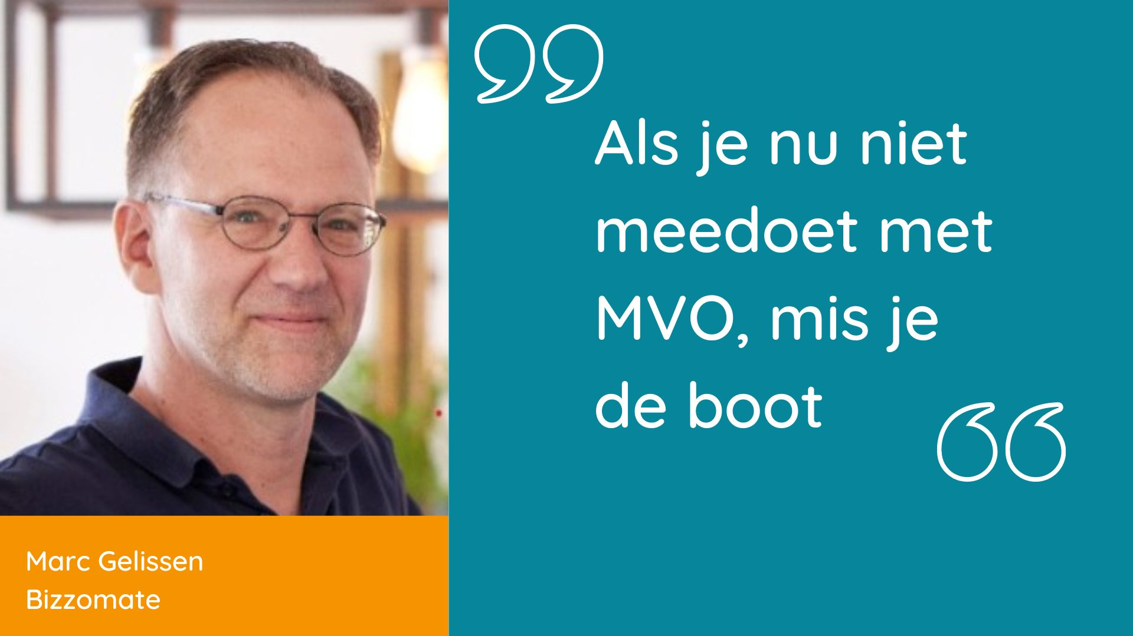
Ervaringen van andere bedrijven
Lees het verhaal van Bizzomate hier
Lees het verhaal van Vattenfall hier
Lees het verhaal van Glazenwasserij van Elten hier
Lees het verhaal van Mondial VanderVelde Verhuizingen hier

Slide 5
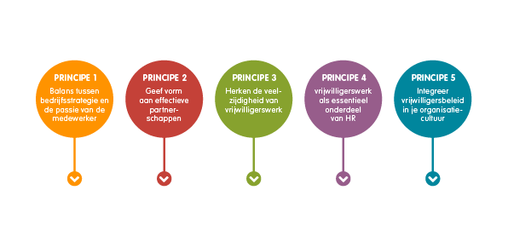
Wat heb je nodig om te starten
Om te starten met een programma voor medewerkersvrijwilligerswerk heb je een aantal basisingrediënten nodig zoals
De juiste motivatie is natuurlijk een belangrijke eerste stap
Betrokkenheid van het management
Maar ook kun je denken aan (goed) personeel voor coördinatie en communicatie
en uiteraard een eerste doelbudget voor partnerships en projecten.
In de toolkit voor social impact staan de 5 principes voor impactvolle medewerkersvrijwilligers-programma's uitgeschreven.

Slide 6
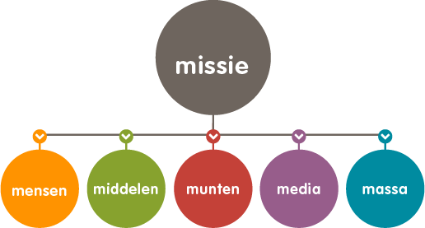
Definities
Wat is medewerkersvrijwilligerswerk?
Vrijwillige inzet door je medewerkers wordt ook wel medewerkersvrijwilligerswerk of corporate volunteering genoemd.
Dit is als medewerkers van een onderneming tijd en kennis beschikbaar stellen voor sociale ondernemingen, non-profit organisaties of goede doelen.
Dit kan door bij te dragen aan eenmalige activiteiten of door het aangaan van langdurige verbindingen om samen - lokale - gemeenschappen te versterken en sociale impact te creëren.
Wat is MBO?
Medewerkersvrijwilligerswerk is een vorm van Maatschappelijk Betrokken Ondernemen (MBO).
Er zijn diverse manieren om als bedrijf je MBO vorm te geven. Zo kun je aan de samenleving bijdragen door het delen van resources zoals mensen, middelen, munten en expertise.
Aan de basis van deze filosofie staat het 5M-model.
Bron: Good Busy Toolkit voor social impact

Slide 7
De veelzijdigheid van vrijwillige inzet
Wil je hands-on vrijwilligerswerk doen: een sociale activiteit, een eenvoudige klusactiviteit of aan de slag in de natuur? Of wil je juist delen waar je goed in bent en je expertise inzetten ter versterking van de non-profit organisaties, zodat zij hun doelen en doelgroepen beter kunnen bereiken? Beide manieren zijn mogelijk met vrijwillige inzet. In onderstaand schema zie je een grove indeling wat je als medewerker kunt doen om een organisatie te ondersteunen.
Behoefte maatschappelijke organisatie | Ondersteuning met of voor het doel/ de doelgroep | Versterking organisatie | Strategische ontwikkeling
Aanbod van bedrijf | Hands-on vrijwilligerswerk sociale activiteit met een doelgroep klusactiviteit aan de slag in de natuur Ondersteuningstrajecten Maatje, coach, buddy, mentor etc. | Skills based vrijwilligerswerk Pro Bono Expertise, onder meer: marketing & communicatie opstellen strategie/beleidsplan juridisch IT finance HR | Bestuurswerk Strategie-advies
Bron: Good Busy Toolkit voor social impact

Slide 8
Feiten en cijfers
Bron: Samen voor Eindhoven
Bron: Deloitte
Bron: Geven in Nederland 2020
Bron: Doing good is good for you
Bron: CECP infographic 2020
Bron: Geven in Nederland 2022
Bron: CECP infographic 2020

Slide 9
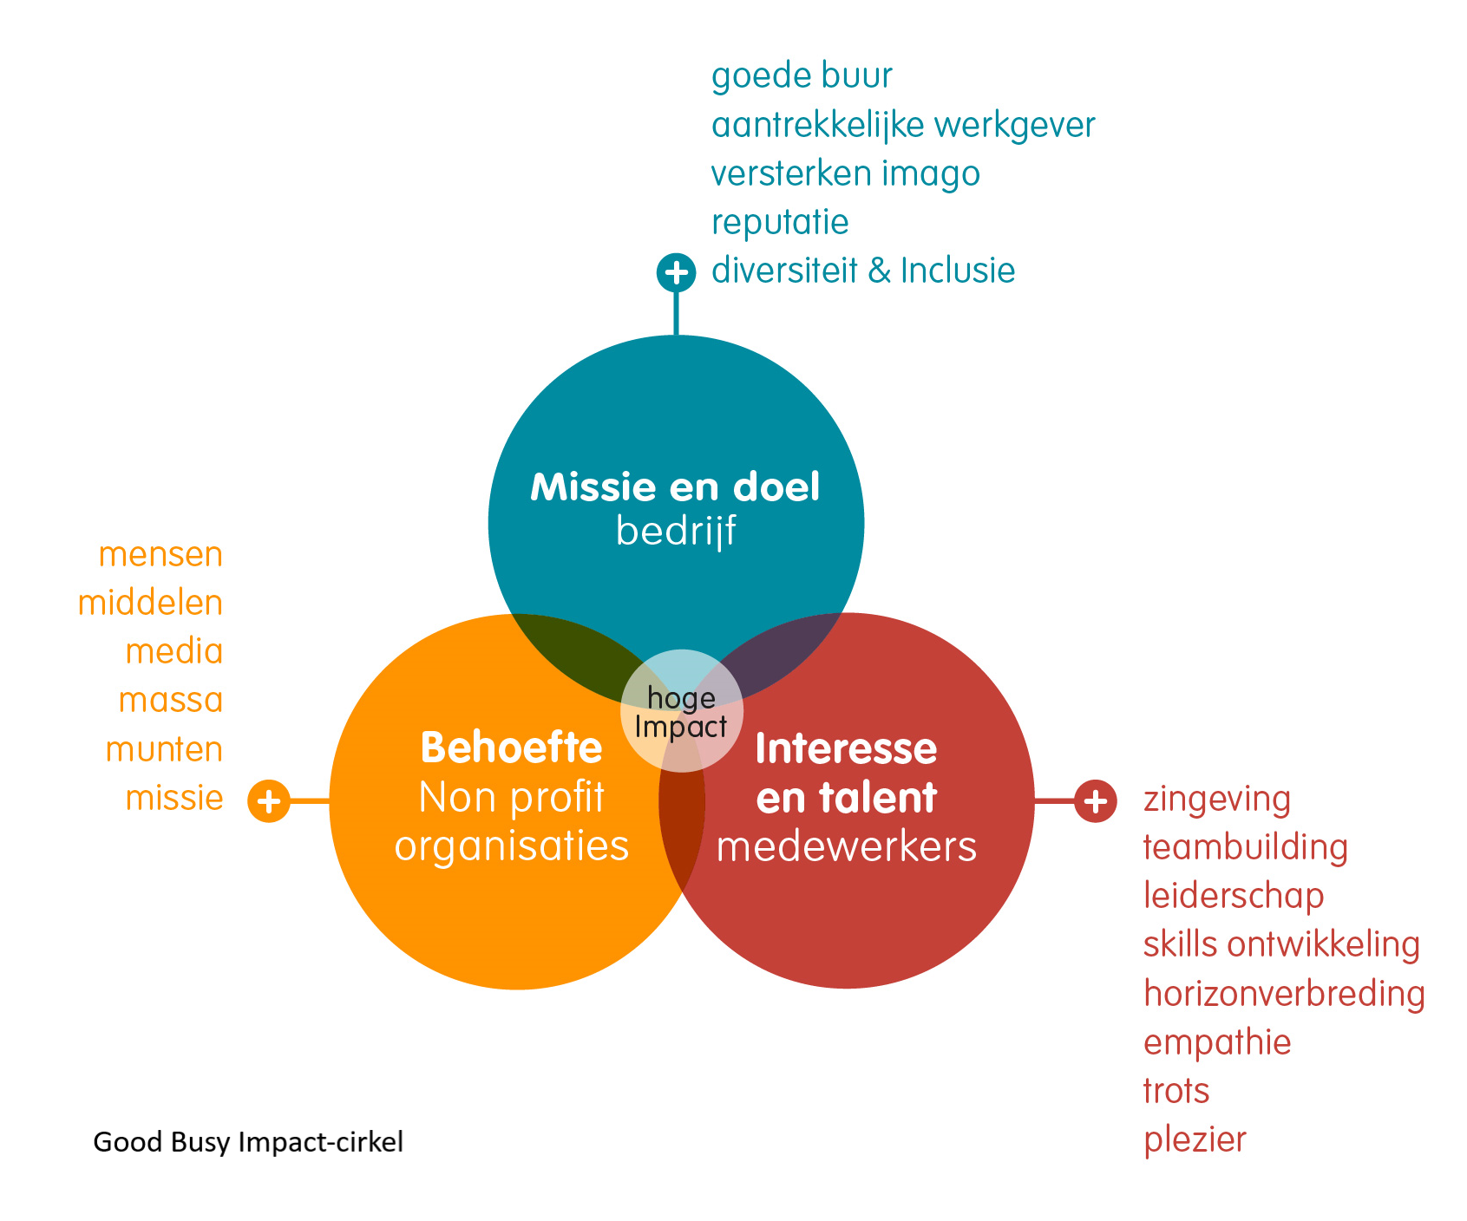
Impact maken
Een partnerschap tussen een bedrijf en een non-profitorganisatie kan beide partijen veel opleveren en samen kunnen ze veel impact maken.
De Good Busy impact circle maakt zichtbaar waar de belangen van partijen samenkomen en dat is de plek waar de meeste impact plaatsvindt.

Slide 10
Impact voor de samenleving
Je bedrijf neemt verantwoordelijkheid en draagt bij aan het oplossen van maatschappelijke vraagstukken door het zijn van een echte sámenleving.
Het verbindt diverse doelgroepen in de samenleving die elkaar niet altijd op natuurlijke wijze ontmoeten en draagt zo bij aan Diversiteit en Inclusief denken.
61% van de bedrijven in Nederland draagt al actief bij aan de samenleving, vaak in de vorm van sponsoring en giften, maar veel maatschappelijke organisaties zijn ook op zoek naar expertise en praktische ondersteuning en vrijwilligers en bedrijven kunnen daar een substantiële bijdrage aan leveren.

Slide 11
Impact voor de medewerkers
84% van de medewerkers krijgt als vrijwilliger meer inzicht en begrip in de doelgroep en de sociale problematiek van deze doelgroep.
Dit leidt tot breder begrip voor mensen die het moeilijk en/of sociale problemen hebben. Ook geeft het een gevoel van purpose en zingeving.
77% van de medewerkers geeft aan dat door het bedrijf gesteunde vrijwilligersactiviteiten essentieel zijn voor het welzijn en vitaliteit van medewerkers.
Medewerkers ontwikkelen (soft) skills via vrijwillige inzet.

Slide 12
Impact voor de onderneming
Het versterkt je reputatie en concurrentiepositie als betrokken bedrijf.
79% van de medewerkers zoekt werkgevers met purpose ofwel zingeving.
Het positioneert jouw bedrijf, zeker in deze krappe arbeidsmarkt, als aantrekkelijke werkgever.
57% minder verloop als medewerkers zich verbonden voelen door inspanningen van een bedrijf op het gebied van vrijwilligerswerk.

Slide 13
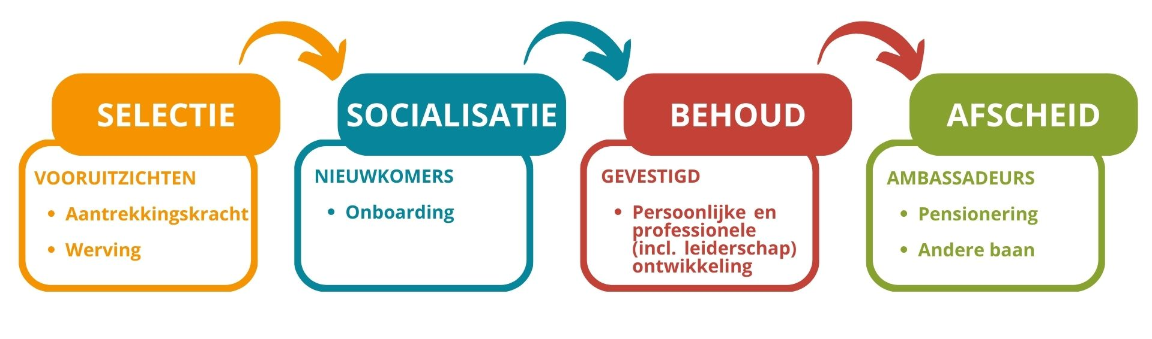
Vrijwillige inzet als onderdeel van HR-beleid
Medewerkersvrijwilligerswerk draagt bij aan het werven, ontwikkelen en behouden van medewerkers. Ook kan het prima ingezet worden tijdens de employee journey om HR-doelen te behalen.
Bron: Gebaseerd op Roza (2016)

Slide 14
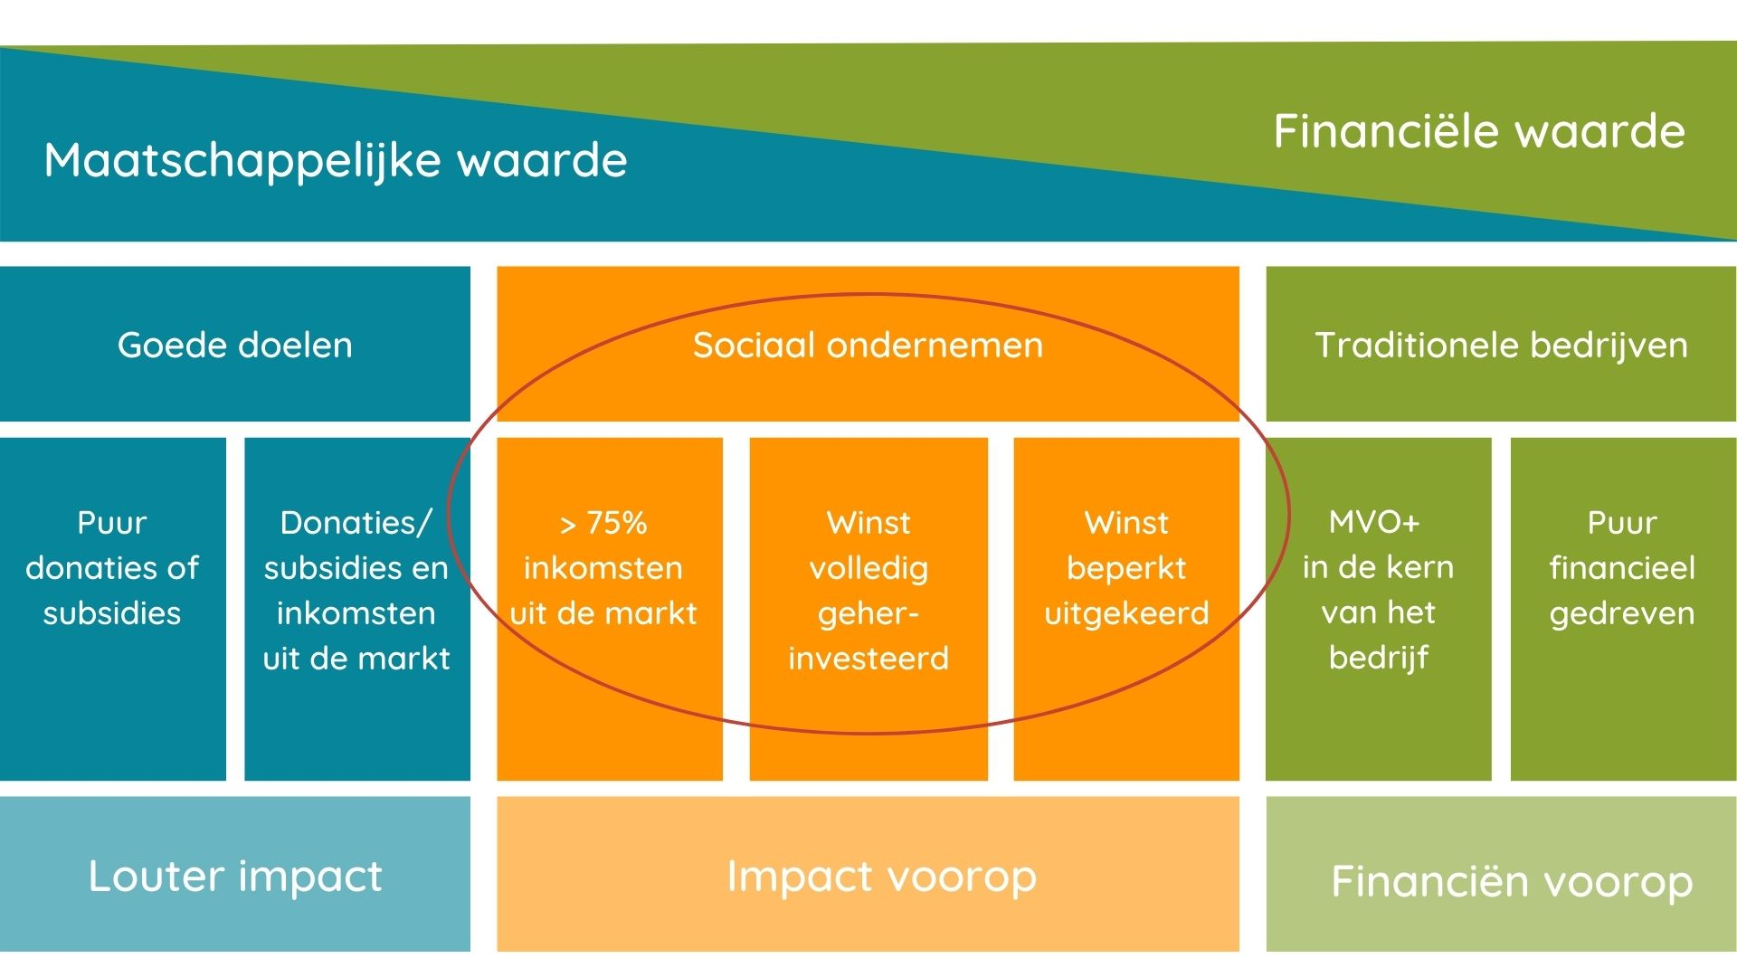
Balans tussen purpose en profit
Bron: Social Enterprise

Slide 15
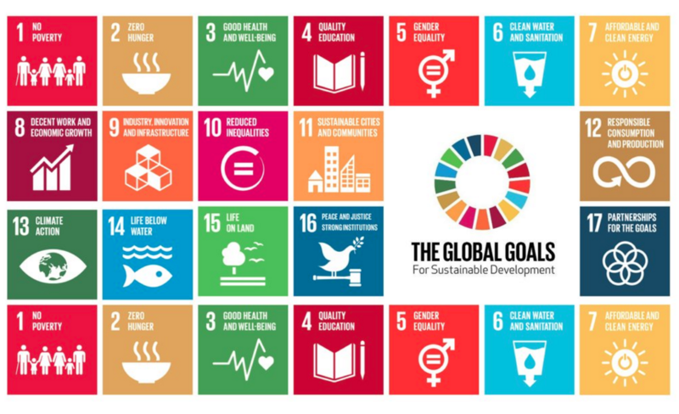
Kansen van SDG's
Bij het stellen van je doelen kun je aansluiting zoeken bij de Duurzame ontwikkelingsdoelen / SDG's

Slide 16
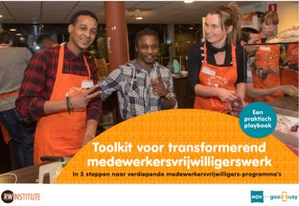
Good Busy helpt
Bezoek de website www.goodbusy.nu
Daar vind je toolkits en verhalen van ondernemers
Ontvang de Good Busy nieuwsbrief
Volg ons op LinkedIn
Lees onze 'snackables' met onderzoek, tips, tricks en meer
Vind Hulp & Advies
Kijk eens rond in de Good Busy bibliotheek

Slide 17
www.goodbusy.nu
goodbusy@nov.nl

